Slide 1
Kontrola správnosti a oprávněnosti vykázané a vyúčtované zdravotní péče
Robert Czekus, Eva Tesařová

Slide 2
Statistická data FN Brno 2023
počet hospitalizací/případů: 68 946
počet ambulantních URČ: 299 285
objem úhrad od ZP za celkovou péči: 12,3 mld. Kč
objem centrových léků: 3,6 mld. Kč
počet pacientů zařazených do centrové péče: 9 135

Slide 3
Cíl a struktura prezentace
Nasvítit z pohledu poskytovatele problematiku vykazování a účtování zdravotních služeb.
Struktura prezentace:
Úvod - přehlcení pravidly
Číselníky
Pasportizace
Centrová léčiva + § 16

Slide 4
Přehlcení pravidly - GENERUJE
změny přirozené a očekávané
věda, výzkum a vývoj medicíny
legislativa a procesní metodiky
globalizační trendy
změny neočekávané
epidemie
výjimky, interní metodiky, postupy a pravidla zdravotních pojišťoven
stanoviska a dohody odborných společností

Slide 5
Přehlcení pravidly – PŘINÁŠÍ
nárůst frekvence a objemu informací předávaných na účastníky procesu poskytování, vykazování a účtování zdravotních služeb (tzn. ve FN Brno na stovky osob)
Je tak obtížné:
flexibilně se přizpůsobit změnám
nastavit vykazování k datu účinnosti změn
včas nastavit efektivní fungování systému

Slide 6
Přehlcení pravidly – příklady 1
Změny z legislativy
Úhradová vyhláška - účinnost jeden kalendářní rok
Novela SZV - zpravidla s účinností k 1. lednu
Novela zákona č. 48/1997 Sb. - § 16
Dále aktualizace metodik ZP (př.: metodika očkování VZP:
↓ v únoru 2024 aktualizace 3x (1.2.2024; 8.2.2024; 22.2.2024),
↓ v dubnu 2024 aktualizace zatím 2x (1.4.2024; 9.4.2024).

Slide 7
Přehlcení pravidly - příklady 2
Signální kódy VZP u centrových LP - kontrola plnění smluv ZP s třetí stranou
pro PZS - podmínka úhrady LP
k datu 31.1.2024 je pro FN Brno nastavena povinnost účtování 38 různých signálních kódy
Náhradními kódy VZP„V-kódy“ (SZP ČR tyto kódy neevidují)
2023 účtováno 1 252 balení LP pod ve finančním objemu 7,15 mil. Kč
Úloha KATPOJ - vazba vykazování a úhrady centrových léčiv na předem dané MKN-10 diagnózy = nutnost dalších kontrol účtů

Slide 8
Přehlcení pravidly – příklady 3
příklad - signální kód 99879
do 30.4.2023 vykazován pro úhradu LP KEYTRUDA při splnění definovaných podmínek pro terapii metastazujícího nebo neresekovatelného recidivujícího skvamózního karcinomu hlavy a krku u dospělých
od 1.5.2023 vykazován pro úhradu LP KEYTRUDA při splnění definovaných podmínek pro terapii lokálně rekurentního neresekovatelného nebo metastazujícího karcinomu prsu u dospělých

Slide 9
Přehlcení pravidly - příklady 4
definice diagnózy - podmínky úhrady LP pro PZS
zájem držitele rozhodnutí o registraci LP
0209310 LP TALTZ 80 mg INJ SOL PEP 2 x 1 ml
ATC L04AC13 IXEKIZUMAB – podmínky úhrady definovány pro psoriázu a psoriatickou artritidu
0209311 LP TALTZ 80 mg INJ SOL PEP 3 x 1 ml
ATC L04AC13 IXEKIZUMAB – podmínky úhrady definovány pro morbus Bechtěrev

Slide 10
Číselníky
nejednotnost přístupu VZP a SZP ČR – „N_LEKY“
rozdílný výčet LP
rozdíly v úhradě „N_LEKY“
změny v číselnících - zejména HVLP
vstup nových LP do úhrady - LIM "S"
nové indikace LP / rozšiřování indikací LP
aktuální příklad - PCSK9 inhibitory LP REPATHA a LP PRALUENT (ZULP ↓ recept ↓ ZULP)

Slide 11
Pasportizace 1
nárůst administrativních úkonů
proces aktualizace EP2
50 klinických útvarů
330 IČP
7 zdravotních pojišťoven (2 portály + ZPMV)
aktualizace personálu
lékaři - 1 263, JOP VŠ - 267, SZP - 3 262

Slide 12
Pasportizace 2
nárůst požadavků na dokládání dokumentů k přístrojové technice pro:
přístroje - součásti setů a sestav
přístroje nepoužívané (překonané) - definované v kalkulačních listech
drobný materiál - definovaný v kalkulačních listech (brýle, pinzety, manžeta k turniketu)
při použití levnějšího přístroje než uvádí kalkulační list, dokládá PZS „čestné prohlášení podepsané ředitelem“

Slide 13
Pasportizace - příklady 1
66043 REVIZNÍ A ZVLÁŠTĚ SLOŽITÁ REKONSTRUKČNÍ ARTROSKOPIE
nasmlouvání výkonu je třeba doložit dokumenty od 27 přístrojů a drobného materiálu
15440 ODBĚR BIOPTICKÉHO MATERIÁLU PŘI ENDOSKOPII
výkon odbornosti 105 – gastroenterologie je povolen pro jiné odbornosti, např. 701 – otorinolaryngologie
nasmlouvání výkonu je třeba doložit dokumentem přístroje - Videokolonoskop flexibilní v ceně 1 mil. Kč.

Slide 14
Pasportizace - příklady 2
37061, 37062, 37063 KOMPLEXNÍ, CÍLENÉ, KONTROLNÍ VYŠETŘENÍ PEDOPSYCHOLOGICKÉ
nasmlouvání výkonu je třeba doložit dokument od přístroje - Baterie testová v ceně 0,4 mil. Kč
TESTOVÉ BATERIE V PSYCHOLOGII – Psychologické vyšetření se nikdy neopírá o výsledky jednoho testu, zkušený psycholog vybírá různé typy metod, aby se jednak více o dané problematice dozvěděl a také aby se minimalizoval vliv chyb při samotném testování. Testové baterie tedy znamenají sestavu více testů.

Slide 15
Pasportizace 3
Podání žádosti o nasmlouvání nových výkonů:
až ke konci kvartálu / po rozhodnutí komise - generuje zpoždění nasmlouvání výkonů:
Rozdílná účinnost nasmlouvání výkonů dle ZP
Rozdílný výčet pracovišť s nasmlouvaným výkonem dle ZP - řada výkonů odmítnuta s odůvodněním, že „výkony nebyly uvolněny k nasmlouvání“ - rozdílný přístup ZP

Slide 16
Centrová péče 2024
20 klinických útvarů
55 nasmlouvaných diagnostických skupin
252 nasmlouvaných ATC skupin LP
9 135 pacientů evidovaných v roce 2023

Slide 17
Vývoj počtu pacientů 2015 - 2023

Slide 18
Vývoj nákladů 2015 - 2023
2015 1,139 mld. Kč / 2016 1, 344 mld. Kč (+18%) / 2017 1,446 mld. Kč (+8%)
2018 1,529 mld. Kč (+6%) / 2019 1,729 mld. Kč (+13%) / 2020 2,198 mld. Kč (+27%)
2,925 mld. Kč (+33%) / 2022 3,053 mld. Kč (+4%) / 2023 3,606 mld. Kč (+18%)

Slide 19
Nákladově významné diagnostické skupiny 2023
HON 2 387 URČ; náklady 1,1 mld. Kč
+ HON (CAR-T) 20 URČ; náklady 154 mil. Kč
SMA 76 URČ; náklady 539 mil. Kč
CF 111 URČ; náklady 407 mil. Kč
ONK 813 URČ; náklady 301 mil. Kč
CRO, CUL, SKS 1 091 URČ; náklady 245 mil. Kč
RS 1 046 URČ; náklady 225 mil. Kč

Slide 20
Organizace procesů „centrové péče
Oddělení pro CL v rámci OZP EO FN Brno
koordinace všech procesů CL
- nasmlouvání, vykazování, účtování / vyúčtování
- interní kontroly, revize
administrace procesů schvalování LP = administrace cca 5 000 žádostí o schválení úhrady LP
průběžné kontroly plnění budgetů stanovených ZP – měsíční reporting pro vedení FN Brno, podklady pro jednání se ZP, podklady pro ANČR

Slide 21
Úskalí organizace procesů „centrové péče“
nejednotný přístup ZP k nasmlouvání léčivých přípravků (výčet, IČP)
---------------------------
PAR- 16
nejednotná forma sdělení od RL ZP (struktura, informace - rozhodnutí)
nejednotnost „úhradová“ (3 režimy úhrady)
ZULP v rámci centrového budgetu
ZULP v rámci ambulantního/hospitalizačního režimu
recepty

Slide 22
Úskalí organizace procesů - příklad

Slide 23
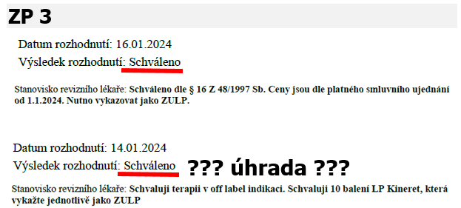
Úskalí organizace procesů - příklad

Slide 24
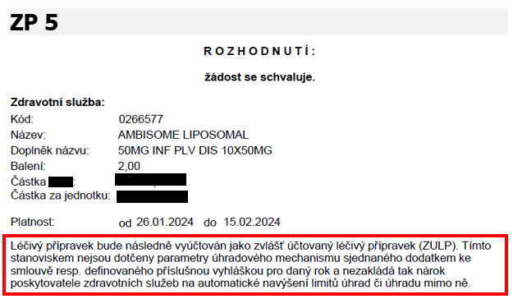
Úskalí organizace procesů - příklad
Příklad
INSTANTNÍ FORMULACE

Slide 25
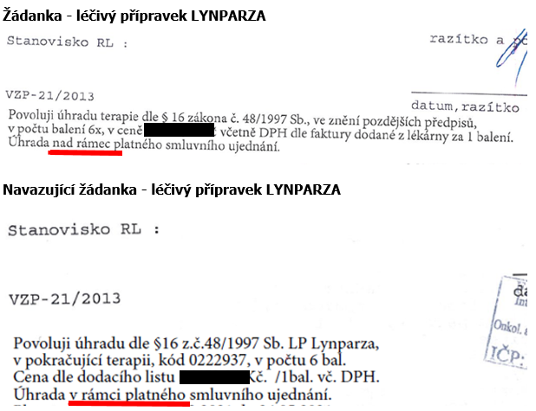
Úskalí organizace procesů - příklad
1 zdravotní pojišťovna
1 pacient
1 léčivý přípravek
(pokračující léčba)
x
2 revizní lékaři
=
2 závěry (postoje k úhradě)

Slide 26
Možná řešení
Cestou Komise pro metodiku:
Návrh na jednotnou podobu / formu / stanoviska zdravotní pojišťovny vycházející z formuláře VZP-21/2022 "Žádanka o schválení (povolení)" - pro poskytovatele jasná a přehledná struktura (uvedeny všechny obligatorní údaje).
+ navrhujeme, aby v rámci stanoviska ZP bylo jasně specifikováno, v jaké složce úhrady bude léčivý přípravek poskytovateli uhrazen.

Slide 27
Na závěr:
Aktivity Odborných společností:
Příklad: ČHS - ČERVENÁ KNIHA
Léčebné postupy v hematologii
(první vydání 2018; aktualizace 2020, 2022, 2023
Aktivity Odborných společností:
Příklad: ČHS - ČERVENÁ KNIHA
Léčebné postupy v hematologii
(první vydání 2018; aktualizace 2020, 2022, 2023

Slide 28
czekus.robert@fnbrno.cz
+420 532 232 803

